Slide 1
数字电路与逻辑设计

Slide 2
第3章 门电路
本章主要内容
3.1 分立元件门电路
3.2 集成逻辑门
3.3 两种特殊门电路
3.4 CMOS传输门

Slide 3
本章重点：
1. 掌握CMOS门电路的电路结构、工作原理和性能参数
2. 掌握OD/OC门、三态门和CMOS传输门的特点及应用
本章难点：
CMOS门电路的工作原理和性能参数

Slide 4



3.1 分立元件门电路
◆门电路(Gates):用来实现基本逻辑关系和复合逻辑关系的单元电子线路称为门电路。
门电路中用低电平和高电平分别表示逻辑代数中的0和1。

Slide 5
◆分类：根据所采用的半导体器件，数字集成电路可以分为两大类。
1.双极型集成电路：采用双极型半导体器件作为元件。主要特点是速度较快、但功耗较大、 集成度较低。
2.单极型集成电路(又称为MOS集成电路): 采用金属-氧化物半导体场效应管(Metel Oxide Semiconductor Field Effect Transister)作为元件。主要特点是结构简单、制造方便、集成度高、功耗低，带负载能力强, 但速度较慢。

Slide 6
双极型集成电路又可进一步可分为：
TTL(Transistor Transistor Logic)电路；
ECL(Emitter Coupled Logic)电路；
I²L(Integrated Injection Logic)电路。
┊
TTL电路的“性能价格比”最佳，应用最广泛。
MOS集成电路又可进一步分为：
PMOS( P-channel Metel Oxide Semiconductor)；
NMOS(N-channel Metel Oxide Semiconductor)；
CMOS(Complement Metal Oxide Semiconductor)。
┊
CMOS电路应用较普遍，因为它不但适用于通用逻辑电路的设计，而且综合性能最好 。

Slide 7
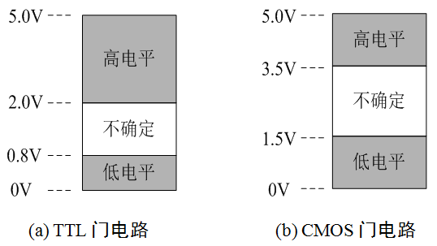
3.1 分立元件门电路
电压：电势差或电位差，是衡量单位电荷在静电场中由于电势不同所产生的能量差的物理量。
电位：是指该点与指定的零电位的电压大小的差值
电平：电位的一个范围
（V_{DD}=5V）

Slide 8

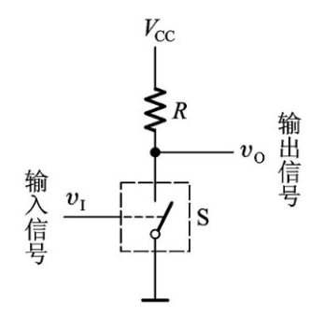

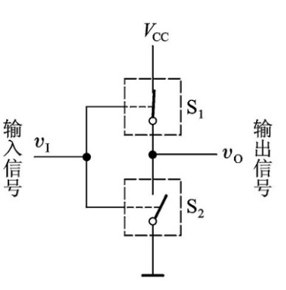

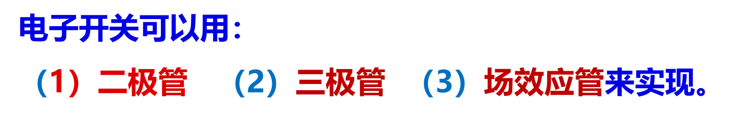
◆ 开关电路
(a)单开关电路模型
(b)互补开关电路模型

Slide 9
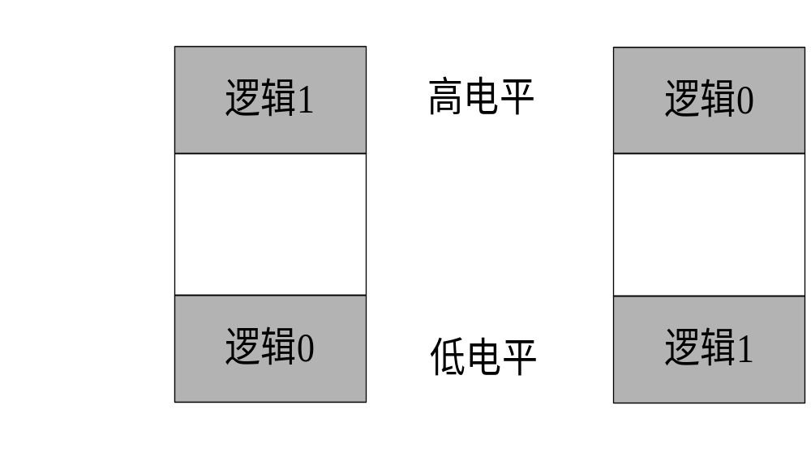
◆ 正逻辑/负逻辑
正逻辑(赋值)
负逻辑(赋值)
（Default) 正逻辑（赋值）

Slide 10
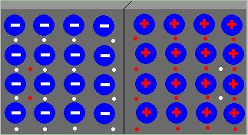
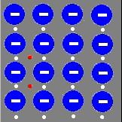
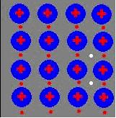
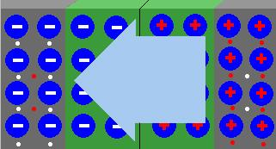
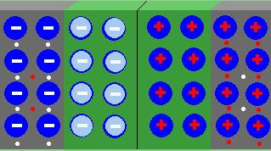
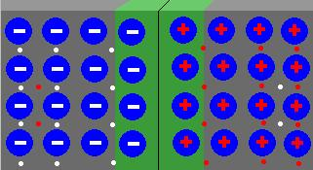
1. PN结
通过特殊的工艺，在一块半导体晶片上分别生成P型掺杂区和N型掺杂区，则两个区域的交界处就形成了一个具有特殊导电性能的带电薄层，这就是PN结 。
内电场阻碍多子向对方的扩散
即阻碍扩散运动
同时促进少子向对方漂移
即促进了漂移运动
扩散运动
N区
载流子从浓度大向浓度小
的区域扩散,称扩散运动
形成的电流成为扩散电流
P区
扩散运动=漂移运动时
达到动态平衡
PN结无电流流过
白色的点代表空穴，
红色的点代表电子
内电场
空间电荷区
也叫耗尽层

Slide 11

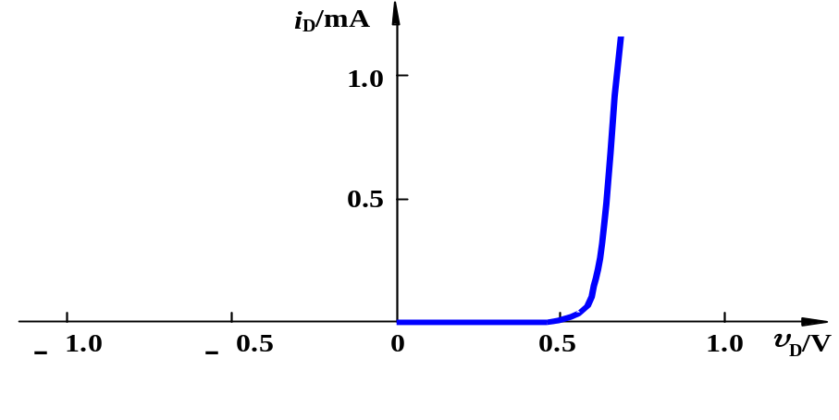
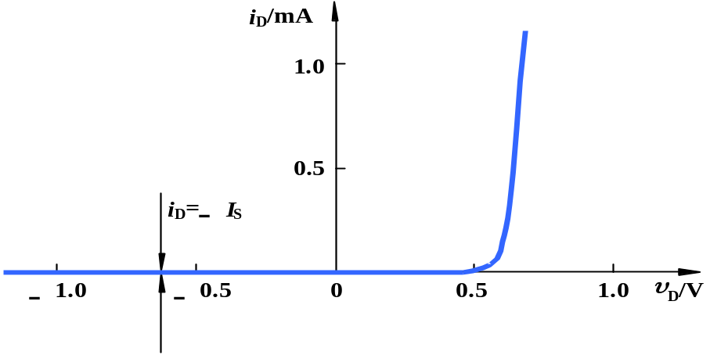
2. PN结的单向导电性
当外加电压使PN结中P区的电位高于N区的电位，称为加正向电压，简称正偏；反之称为加反向电压，简称反偏。
1. PN结正偏时
伏安特性
低电阻
大的正向扩散电流
2. PN结反偏时
伏安特性
高电阻
很小的反向漂移电流
PN结正偏的伏安特性
PN结反偏的伏安特性
半导体二极管是由PN结的P区和N区分别引出两根电极引线，并加上管壳封装而成，简称为二极管。

Slide 12
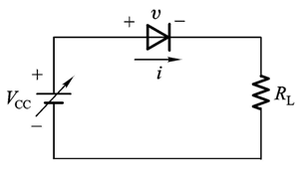
3.1.1 二极管与门
1.二极管的开关特性
二极管的伏安特性是指流过二极管的电流与其两端外加偏置电压之间的关系。
二极管的伏安特性可以用下图进行测试

Slide 13
测试结果如下图
正向导通区
1.正向死区：OA段，电特性表现为电流为0。死区最大电压：U_{Si}=0.5V; U_{Ge}=0.1V
2.正向导通区：AB段，电特性表现为正向电流变化很大，而电压变化不大。 U_{Si}=0.6~0.8V; U_{Ge}=0.2~0.3V。
3.反向截止区：OC段，电特性表现为反向电流很小。 I_{Si}<0.1μA; I_{Ge}为几到几十μA 。
4.反向击穿区：CD段，电特性表现为反向击穿电流变化很大，而电压变化不大。各类二极管的反向击穿电压大小不同，通常为几十到几百伏，最高可达300V 以上。
反向截止区
正向死区
反向击穿区

Slide 14
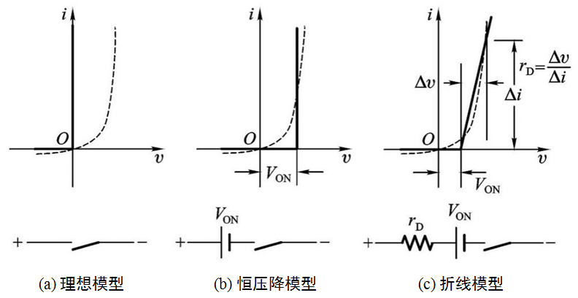
3.1.1 二极管与门
三种近似模型

Slide 15
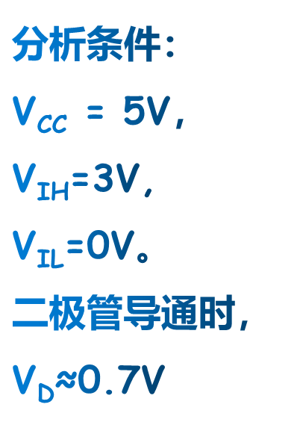
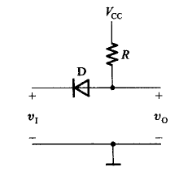
2.二极管基本开关电路
电平表
V_{I} | V_{O}
0V | 0.7V
3V | 3.7V
按正逻辑赋值
真值表
A | Y
0 | 0
1 | 1
Y=A

Slide 16
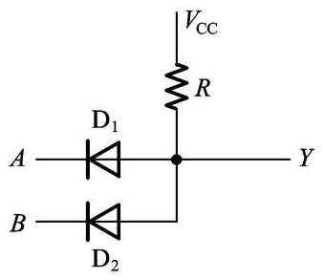
3. 二极管与门
与门电路电平表
V_{A}/V | V_{B}/V | Y/V
0 | 0 | 0.7
0 | 3 | 0.7
3 | 0 | 0.7
3 | 3 | 3.7
与门电路真值表
按正逻辑赋值
A | B | Y
0 | 0 | 0
0 | 1 | 0
1 | 0 | 0
1 | 1 | 1
Y=AB

Slide 17
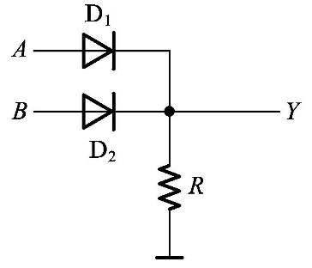
3.1.2 二极管或门
或门电路电平表
V_{A}/V | V_{B}/V | Y/V
0 | 0 | 0
0 | 3 | 2.3
3 | 0 | 2.3
3 | 3 | 2.3
或门电路真值表
按正逻辑赋值
A | B | Y
0 | 0 | 0
0 | 1 | 1
1 | 0 | 1
1 | 1 | 1
Y=A+B

Slide 18
二极管门电路的缺点：
(1) 输出电平偏移：输出的高低电平数值与输入的高低电平数值不相等。
(2) 带负载能力差：负载电阻的改变有时会影响输出的高电平。
二极管门电路仅用于IC内部。

Slide 19
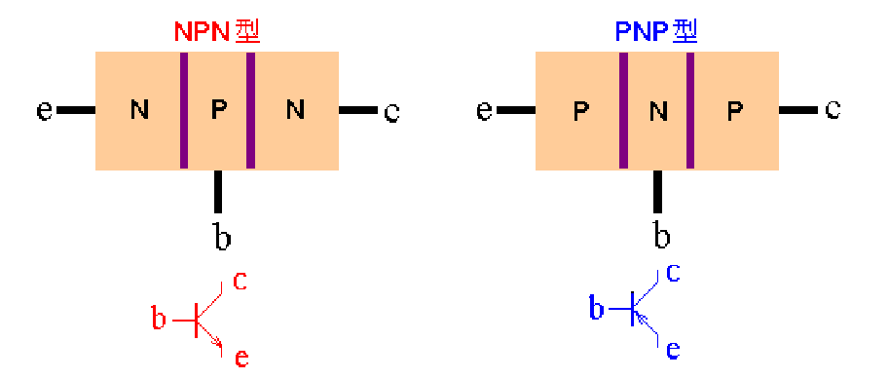
3.1.3 三极管反相器
1. 三极管的结构及其分类
晶体三极管是通过特殊工艺将两个相距很近的PN 结结合在一起的器件，又称为双极型晶体管、晶体三极管，通常简称为晶体管。
集电极，用C或c
表示（Collector）。
发射极，用E或e
表示（Emitter）；
发射区
集电区
基区
发射结(Je)
集电结(Jc)
基极，用B或b表示（Base）

Slide 20
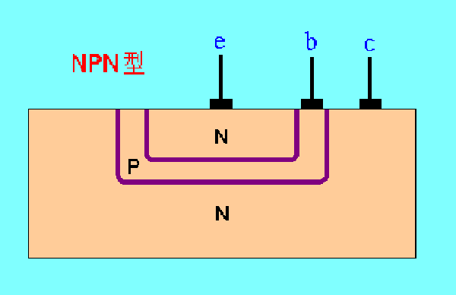
三极管的结构特点：
• 发射区的掺杂浓度最高
• 集电区掺杂浓度低于发射区，且面积大；
管芯结构剖面图
• 基区很薄，一般在几个微米至几十个微米，且掺杂浓度最低。
三极管内有两种载流子(自由电子和空穴)
参与导电，故称为双极型三极管。

Slide 21
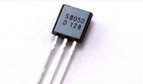
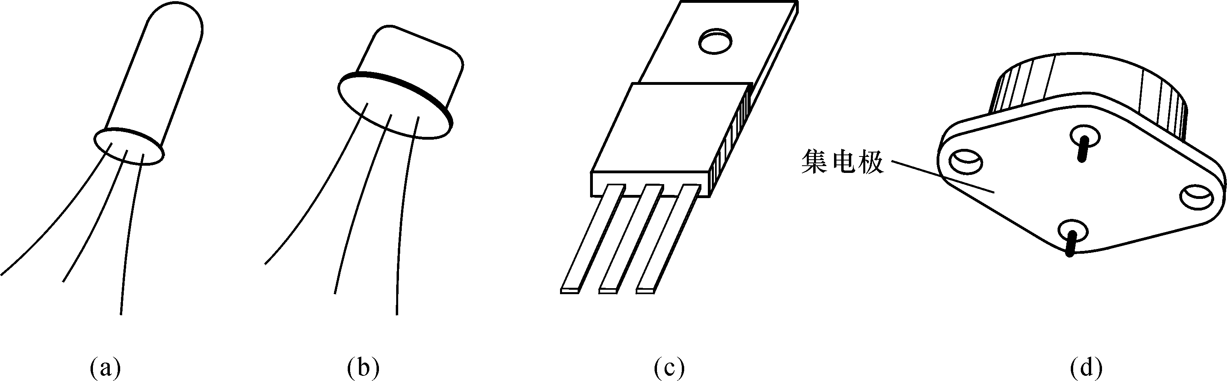
三极管的分类：
S8050
按结构分
NPN
PNP
按功率分
小功率管
中功率管
大功率管

Slide 22
三极管的分类：
按结构分： NPN、 PNP
按材料分： 硅管、锗管
按工艺分： 扩散型、合金型和平面型
按工作频率分： 低频管、高频管
按功率分： 小功率管 < 500 mW
中功率管 0.5 ∼1 W
大功率管 > 1 W

Slide 23
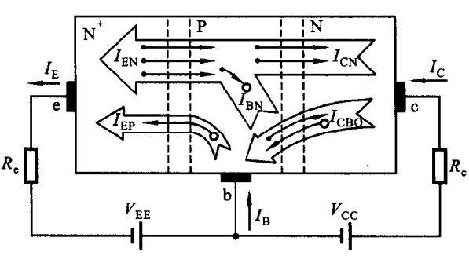
三极管工作原理
(1) 发射区向基区注入电子
I_{E}
(2) 电子在基极的扩散与复合
I_{B}
(3) 集电区收集扩散过来的电子
I_{C}
I_{E}=I_{B}+I_{C}
I_{C}=αI_{E} I_{C}=βI_{B}
CCCS

Slide 24
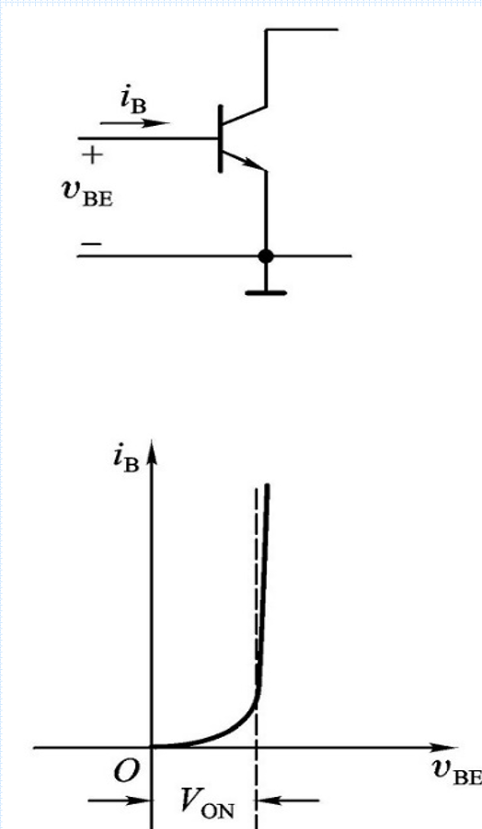
三极管的特性曲线
输入特性曲线
i_{B}=f(v_{BE})

Slide 25
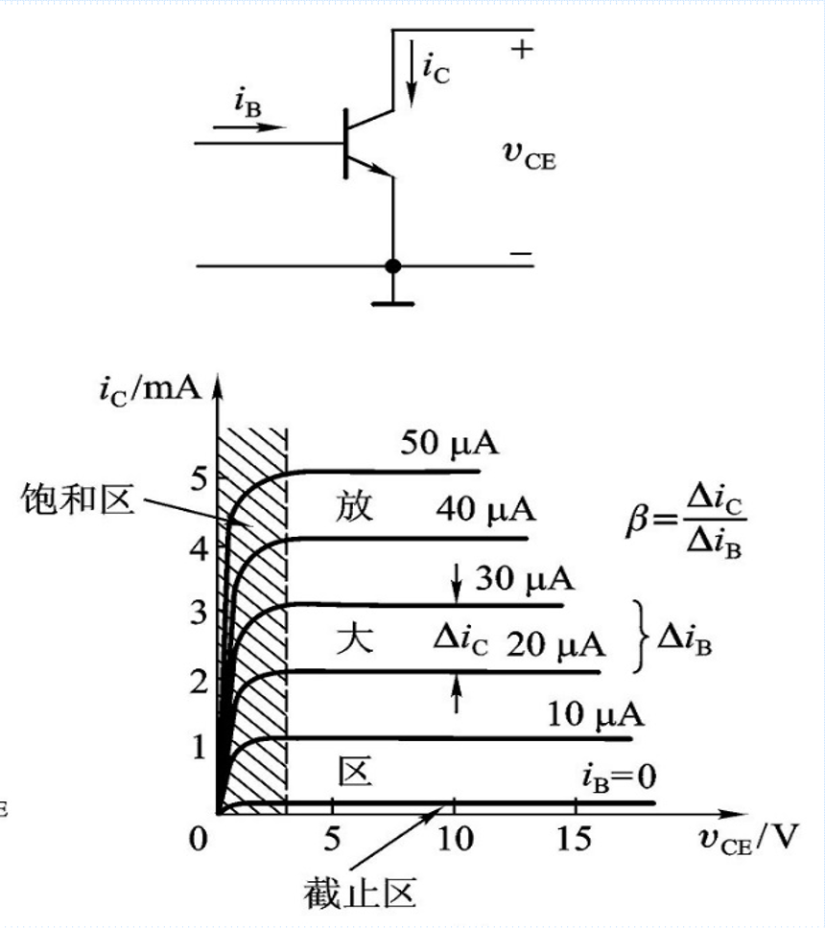


三极管的特性曲线
输出特性曲线
i_{c}=f(v_{CE,}i_{B})
放大区：V_{EE}>0,V_{CC}>0
I_{C}=βI_{B}
截止区：V_{EE}≤0
饱和区：V_{EE}>0,V_{CC}<0
I_{E}=I_{B}=I_{C}=0
V_{CC} =0V

Slide 26
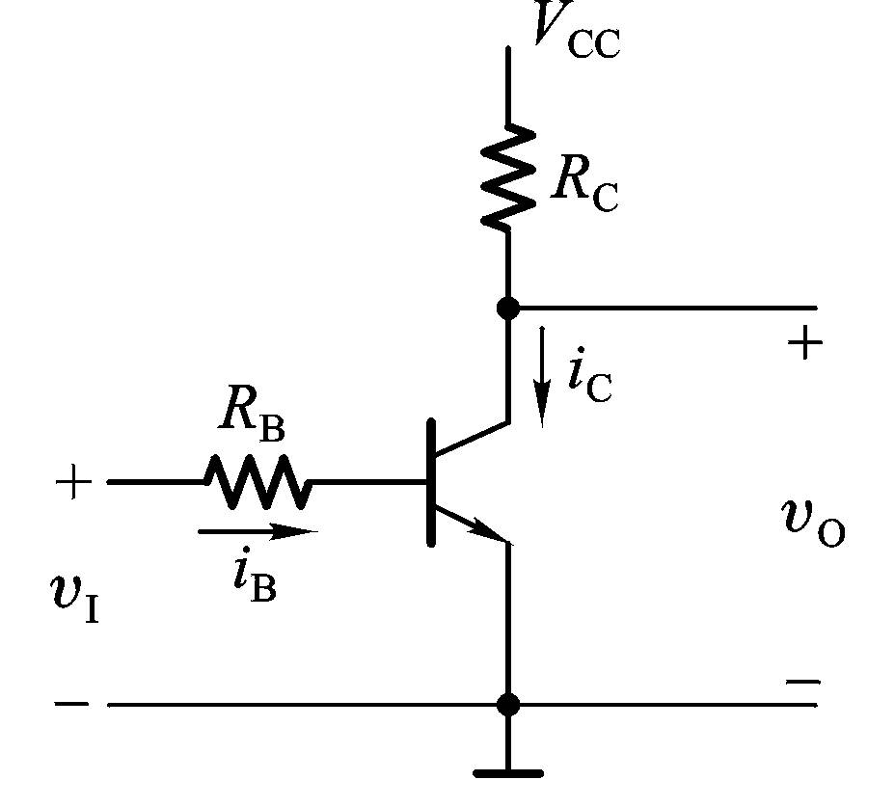
在数字电路中，三极管工作在截止或饱和状态，称之为开关状态，而放大区则看作是开关由闭合到断开、或者由断开到闭合的过渡状态。
用三极管构成的基本开关电路如下图所示，基于单开关模型实现。
三极管基本开关电路的工作原理：
(1) 当v_{I} =0V时，三极管截止，i_{C}≈0，v_{O}=V_{CC}−i_{C}R_{C}≈V_{CC}，为高电平。
(2) 当输入为高电平(V_{IH})时，发射结导通，若i_{B}>I_{BS}，三极管处于深度饱和状态， v_{O}=V_{CES}≈0.2V，为低电平。

Slide 27
3.2 集成逻辑门
集成门电路根据制造工艺进行划分，主要分为TTL门电路和CMOS门电路两种类型。
TTL门电路有54/74、54S/74S、54AS/74AS、54LS/74LS、54ALS/74ALS和74F等多种产品系列。
CMOS门电路有4000、74HC/AHC、74HCT/AHCT、74LVC/ALVC等多种系列。
CMOS门电路因其具有工作电源电压范围宽、静态功耗极低、抗干扰能力强、输入阻抗高和成本低等许多优点而得到了广泛应用。

Slide 28
TTL门电路和CMOS门电路门电路特性对照表
特性 | 参数 | TTL门电路 | CMOS门电路
电源电压 | V_{CC}/V_{DD} | 54系列：V_{CC}=5V±10% 74系列：V_{CC}=5V±5% | 4000系列：V_{DD}=3~18V 74HC系列：V_{DD}=2~6V 74LVC：V_{DD}=1.85~3.6V
输出电平 | 高电平V_{OH} | 3.4~3.6V | ≈V_{DD}
 | 低电平V_{OL} | 0.1~0.2V | ≈0V
抗干扰能力 | 噪声容限V_{N} | 小，0.4V~0.8V | 大，1V以上
带负载能力 | 扇出系数N | 小，一般在10以下 | 大，至少大于50
功耗 | P_{o} | 大，74系列为10mW | 极小，静态功耗约为0
速度 | 传输延迟时间t_{PD} | 74系列：9ns 74LS系列：9.5ns 74ALS系列：4ns | 4000系列：80~120ns 74HC系列：8~20ns 74AHC系列：5~8ns

Slide 29
4000系列具有较宽的工作电压(3~18V)，但传输延迟时间达到了100ns左右，主要用在对工作速度要求不高的场合。
74HC系列与4000系列相比，性能有了大幅度提高。改进型74AHC系列与74HC相比，工作速度和带负载能力又提高了一倍。
74HCT系列在5V电源下工作，输入/输出特性与TTL电路完全兼容，在数字系统设计中，可以直接和TTL门电路混合使用。
74LVC/ALVC系列能够在1.65V~3.3V电压下工作，不但传输延迟时间更小，而且具有更强的驱动能力。

Slide 30
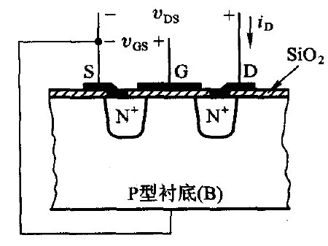
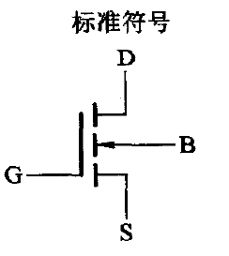
FET的开关特性
是利用输入回路的电场效应实现控制输出回路电流的半导体器件。
● FET的分类
(1) JFET
* N-Channel
* P-Channel
(2) IGFET(MOSFET)
* N-Channel DEpletion
* P-Channel Depletion
* N-Channel Enhanced
* P-Channel Enhanced
N-Channel Enhanced：
V_{TN}>0,V_{DS}>0,i_{D}>0
P-Channel Enhanced：
V_{TP}<0,V_{DS}<0,i_{D}<0

Slide 31
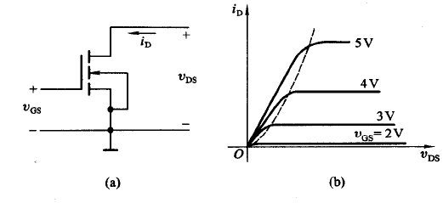
输出特性
可变电阻区：V_{GS}>V_{TN,}
V_{GS}-V_{DS}>V_{TN}
截止区：V_{GS}<V_{TN}
恒流区：V_{GS}>V_{TN,}V_{GS}-V_{DS}<V_{TN}
VCCS
i_{D}=f(v_{DS,}v_{GS})
输出特性曲线

Slide 32
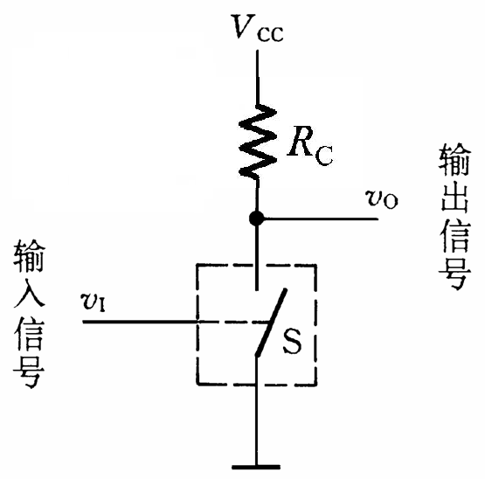
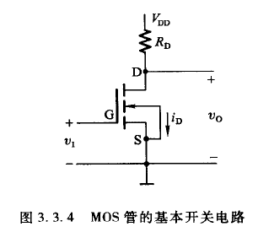
MOSFET基本开关电路
MOS管基本开关电路

Slide 33
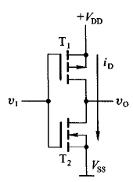
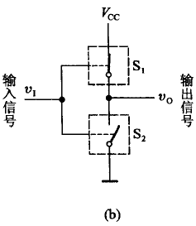
3.2.1 CMOS反相器
电源功率P=V_{CC}×I
S
P-Channel Enhanced
G
D
S
N-Channel Enhanced
互补开关模型
单开关模型

Slide 34

3.2.1 CMOS反相器
V_{GS}=V_{G}-V_{S}
CMOS反相器的工作原理分析:
( 设V_{DD}=5V，V_{TN}=1.5V，V_{TP}=-1.5V )
(1) 当V_{I}=0V时
T₁导通，T₂截止，V_{O}=V_{DD}；
(2) 当V_{I}=V_{DD}时
T₁截止，T₂导通，V_{O}=0V；
因此，输出V_{O}与输入V_{I}反相,即V_{O} = V_{I}‘。
V_{DD}
V_{DD}
0V
V_{DD}
0V
0V

Slide 35
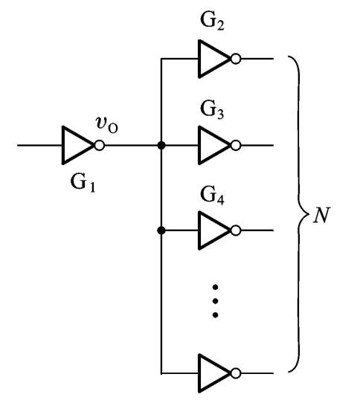
外部特性参数---扇出系数
门电路的输入特性和输出特性决定了门电路的带负载能力。门电路能够驱动同类门的个数称为扇出系数(Fan-out Ratio)。
【例3-1】反相器驱动电路如下图所示。根据反相器的输出特性和输入特性，计算反相器的扇出系数。
查阅CMOS反相器74HC04的数据表可知：I_{OH(max)}=−25mA，I_{OL(max)}=25mA，I_{IH(max)}和I_{IL(max)}为±1μA，因此，CMOS反相器输出高电平时的扇出系数
N_{H}=I_{OH(max)}/I_{IH(max)}=25000

Slide 36
输出低电平时的扇出系数
N_{L}=I_{OL(max)}/I_{IL(max)}=25000
故74HC04的扇出系数N=(N_{H},N_{L})_{min}=25000。
对于CMOS门电路，扇出系数通常由数字系统对门电路工作速度的需求决定的。
查阅TTL反相器74LS04的数据表可知：I_{OH(max)}=−0.4mA，I_{OL(max)}=8mA，I_{IH(max)}=40μA，I_{IL(max)}=−1000μA。
因此，74LS04输出高电平时的扇出系数为
N_{H}=I_{OH(max)}/I_{IH(max)}=10
输出低电平时的扇出系数为
N_{L}=I_{OL(max)}/I_{IL(max)}=8
故74LS04的扇出系数N=(N_{H}, N_{L})_{min}=8。

Slide 37
外部特性参数---噪声容限
数字电路在正常工作时，允许在线路上叠加一定的噪声，只要噪声电压不超过一定的限度，就不会影响数字电路正常工作，这个限度就称为噪声容限(Noise Margin)。
为了能够可靠地区分高、低电平，集成电路制造商在门电路应用手册中规定了以下四个特性参数：
V_{OH(min)}：输出高电平的最小值；
V_{IH(min)}： 输入高电平的最小值；
V_{OL(max)}：输出低电平的最大值；
V_{IL(max)} ：输入低电平的最大值。

Slide 38
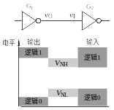
噪声容限的概念可以通过下图所示的应用电路来说明，其中G₁为驱动门，G₂为负载门。根据以上四个特性参数，可推出高、低电平的噪声容限。
当驱动门输出高电平时，
高电平噪声容限
V_{NH}=V_{OH(min)}−V_{IH(min)}
(2) 当驱动门输出低电平时，
低电平噪声容限
V_{NL}=V_{IL(max)}−V_{OL(max)}

Slide 39
V_{NH}=V_{OH(min)}−V_{IH(min)}
V_{NL}=V_{IL(max)}−V_{OL(max)}
对于CMOS反相器74HC04
V_{OH(min)}=4.4V、V_{IH(min)}=3.15V
故V_{NH}=1.25V
V_{OL(max)}=0.33V、V_{IL(max)}=1.35V
故V_{NL}=1.02V
TTL反相器74LS04的V_{NH}=0.7V，V_{NL}=0.4V，比74HC04的噪声容限小。

Slide 40
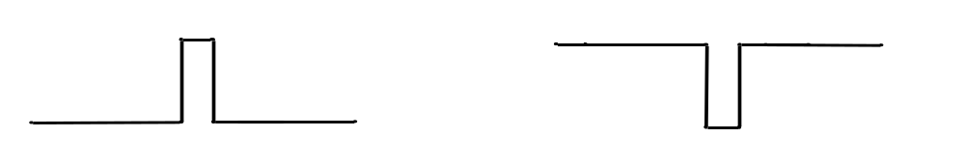
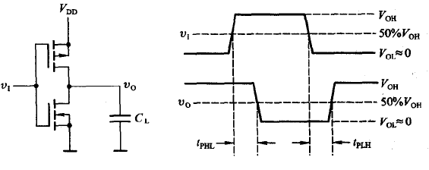
外部特性参数---传输延迟时间
脉冲(Pulse)：是指电平的跳变，然后迅速返回到其初始电平的过程
正向脉冲
负向脉冲
门电路在输入脉冲的作用下，产生的输出波形总是滞后于输入波形。

Slide 41
传输延迟时间(Propagation Delay Time)表示门电路输出波形相对于输入波形的平均滞后时间，用t_{PD}表示。
平均滞后：传输延迟时间 T_{PD}=(T_{PHL}+T_{PLH})/2。
传输延迟时间是反映门电路工作速度的参数。 t_{PD}越小，说明门电路的工作速度越快。
门电路存在传输延迟时间使得理论分析和门电路的实际性能之间存在着差异

Slide 42
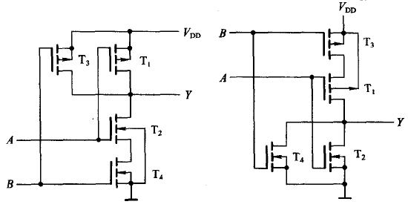
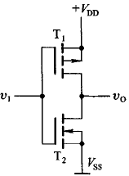
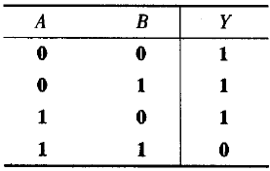
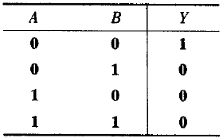
3.2.2 其它CMOS逻辑门
与非门原理电路

Slide 43
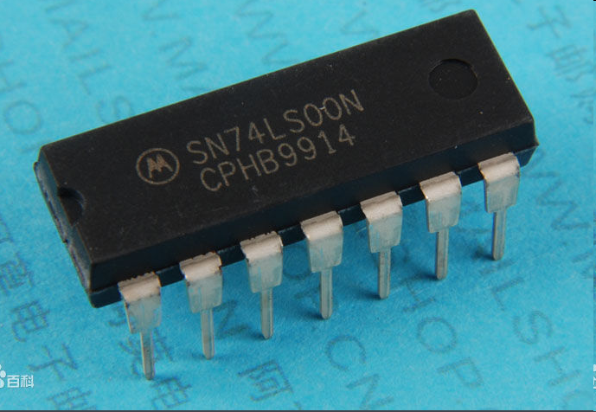
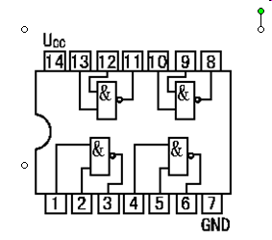
TTL与非门集成电路芯片

Slide 44
TTL门、CMOS门多余输入端的处理
处理原则:不影响信号端的正常逻辑运算
与门、与非门:
(1) 接“1”(VCC)。优点是不会增加信号端的驱动电流
(2) 与信号端并接使用。优点是能提高逻辑可靠性但使信号端要提供的驱动电流增大。
(3) 闲置。(TTL门输入端悬空等效输入为“1”； CMOS门输入端悬空会导致电路工作不正常，不允许)
或门、或非门:
(1) 接“0”(地)。
(2) 与信号端并接使用。

Slide 45
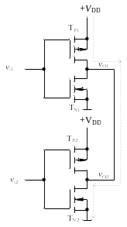
3.3 两种特殊门电路
只能输出高电平和低电平两种状态的门电路习惯称为普通门电路。
普通门电路的局限制性。
1、它们的输出端通常不能相互连接，因为当输出电平不一致时就会出现短路。
2、其输出的高电平受电源电压的限制，无法驱动高于电源电压的负载。
两种特殊门电路：OC/OD门和三态门。

Slide 46
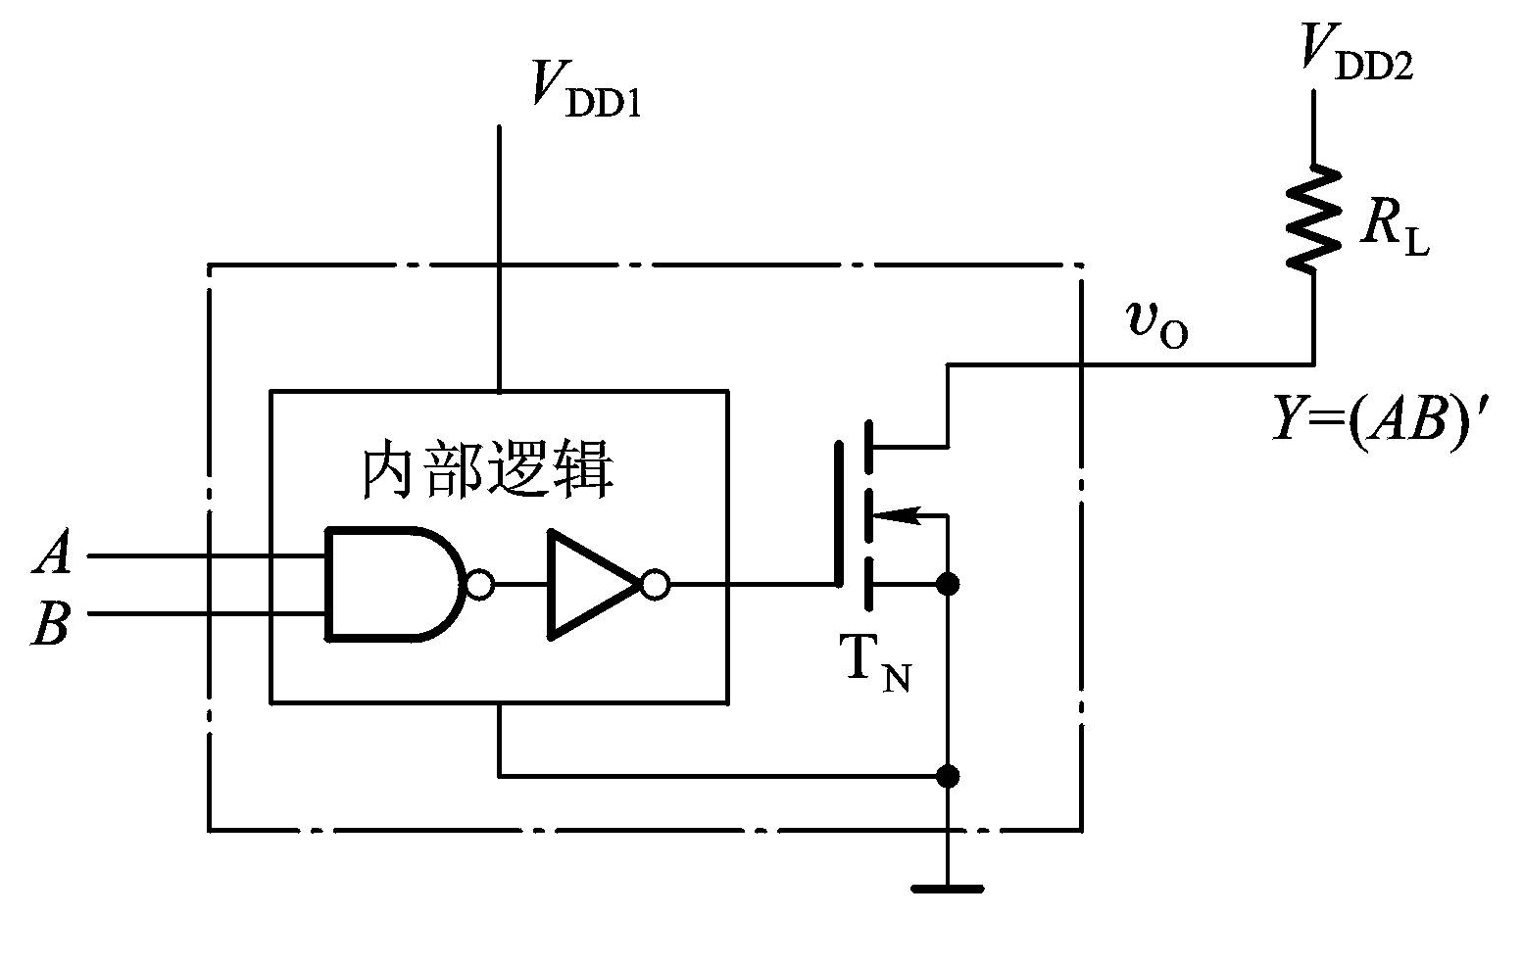
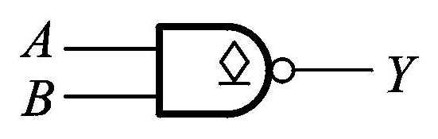
3.3.1 OC/OD门
(a) CMOS OD与非门电路结构 (b)逻辑符号
当A、B同时为高电平时T_{N}导通，OD门输出为低电平；当A、B至少有一个为低电平时T_{N}截止，输出端悬空，称为高阻状态，用Z(或z)表示，只有将OD门的输出端经上拉电阻R_{L}接到电源上才能输出高电平，如上图(a)所示。

Slide 47
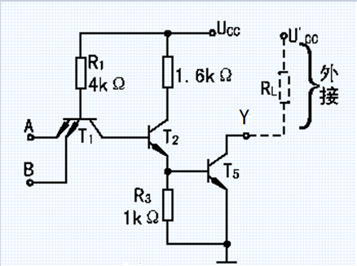
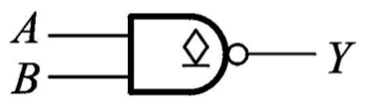
集电极开路门(OC门)
集电极开路门(Open Collector Gate）是一种输出端可以直接相互连接的特殊逻辑门，简称OC门。
下图给出了一个集电极开路与非门的电路结构图和逻辑符号。
(a) TTL OC与非门电路结构 (b)逻辑符号

Slide 48
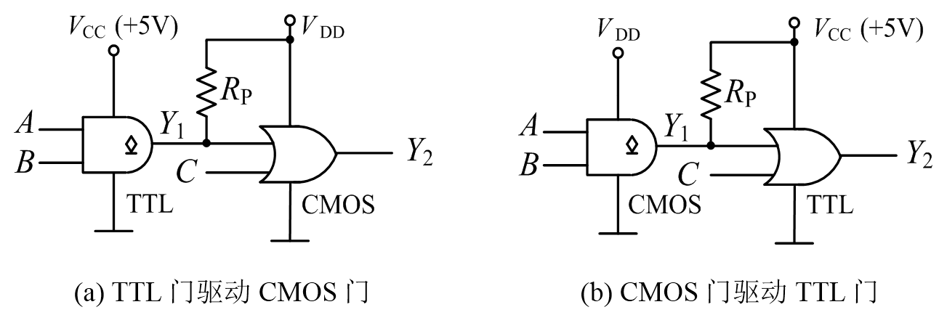
OC/OD门应用---不同逻辑电平的转换
OC/OD门可用于不同逻辑电平器件间的接口电路、驱动高电压大电流负载
不同逻辑电平间的接口应用电路如下图所示。

Slide 49

OC/OD门应用---驱动高电压、大电流负载

Slide 50

OC/OD门应用---实现“线与”逻辑
Y的表达式为

Slide 51


OC门，它克服了一般TTL门电路输出端不能直接相连的缺点。
实现了线与功能，如下图所示。其逻辑功能为：

Slide 52

3.3.2 三态门
能够输出高电平、低电平和高阻三种状态的门电路称为三态门(Tri-state Gates)。三态门可以通过对普通门电路进行改造获得。

Slide 53

将上图中的反相器G₁去掉可以构成三态控制端高电平有效的三态反相器
输出与输入同相的三态门称为三态驱动器。三态驱动器和三态反相器统称为三态缓冲器。

Slide 54

三态门的典型应用----总线接口电路，如下图所示。总线接口电路要能正常工作，就要求三态控制信号EN₁~EN_{n}相互排斥。

Slide 55

三态门的典型应用----控制数据的双向传输
图中：
EN=1时: G1工作，G2处于高阻状态，将数据D0从设备发送至总线；
EN=0时: G2工作，G1处于高阻状态，从总线上接收数据D1送入设备。
实现了数据的分时双向传送。

Slide 56

74HC245是八路双向CMOS总线收发器(Bus Transceiver)，内部逻辑如下图所示。

Slide 57

3.4 CMOS传输门
将P沟道增强型MOS管和N沟道增强型MOS管并联可以构成另一种非常重要的CMOS器件：传输门(Transmission Gate)。
CMOS传输门的电路结构和图形符号如下图示，其中C和C′为控制端。

Slide 58
工作原理：
(1) C端接高电平V_{DD}，C′端接低电平0V
当v_{I}<V_{DD}−V_{TN}时，T₁导通，当v_{I}>|V_{TP}|时，T₂导通；因为V_{DD}>V_{TN}+|V_{TP}|，所以当v_{I}在0~V_{DD}之间变化时，T₁和T₂至少有一个是导通的，使v_{I} 与v_{O}两端之间呈现低阻态，传输门导通。

Slide 59
(2) C端接低电平0V，C′端接高电平V_{DD}
当v_{I}<−V_{TN}时，T₁导通，当v_{I}>V_{DD}+|V_{TP}|时，T₂导通；因此，当v_{I}在0~V_{DD}之间变化时，T₁和T₂同时截止，使v_{I} 与v_{O}两端之间呈现高阻态，传输门截止。

Slide 60
综上分析，CMOS传输门为一个受控的电子开关：当控制端C和C′均有效时开关闭合，均无效时开关断开。由于T₁、T₂管的结构是对称的，即漏极和源极可以互易使用，因此CMOS传输门为双向开关，既可以传输数字信号，也可以传输模拟信号。

Slide 61

CMOS反相器和CMOS传输门是构成CMOS电路的基本单元电路。利用CMOS传输门和CMOS反
相器可以组成各种复杂的逻辑电路，如异或门、数据选择器、触发器等。
用CMOS反相器和传输门构成的异或门如右图所示。

Slide 62

传输门的两个控制端通常用一个信号控制，如下图(a)所示，这时习惯上称为模拟开关，并采用下图(b)所示的图形符号表示。当控制信号有效时开关导通，无效时开关截止。

Slide 63
习 题
3.3
3.4
3.6

Slide 64

感谢观看
心有多大,舞台就有多大。

